Slide 1


vastgoedpro webinar PE - 2022
aa
De opleider voor iedere vastgoedprofessional

Slide 2
VastgoedCert – voor de makelaar RM
Hercertificering “OUDE STIJL”
  Ingangsdatum certificaat vóór 1 januari 2020
    12 punten = 2 dagen
    1 dag verplichte onderwerpen + 1 dag keuze onderwerpen
    Bij meerdere kamers:
      Per kamer 1 dag verplichte onderwerpen + 1 dag keuze onderwerpen
      De dag met keuze onderwerpen kan voor meerdere kamers gebruikt worden

Slide 3
VastgoedCert – voor de makelaar RM
Hercertificering “NIEUWE STIJL”
  Ingangsdatum of verlenging certificaat op of na 1 januari 2020
  Per 5 jaar 2x Niveaumeting om kennis en vakbekwaamheid aan te tonen
    Jaar 1 – Niveaumeting Theorie
    Jaar 3 – Niveaumeting Vakvaardigheden
    Boeken via SVM-NIVO
  Bij “voldoende” (>55%) : vrijstelling van permanente educatie
  Bij “onvoldoende”(<55%) : bindend studieadvies (BSA)
    1 verplichte dag bijscholing per onderdeel met kwalificatie “onvoldoende”
    Uit te voeren in de 2 jaar volgend op de Niveaumeting

Slide 4
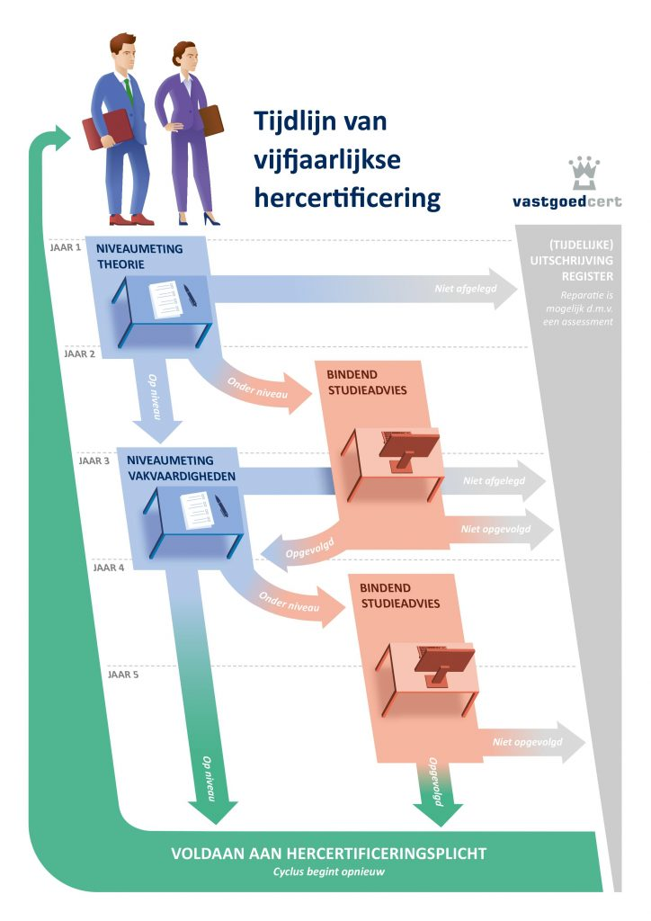

Slide 5
VastgoedCert – voor de makelaar RM
Niveaumeting Theorie (jaar 1)
  Theorie-Basis
    Bouwkunde
    Rechten
    Financiën
      Voor alle kamers dezelfde niveaumeting
      45 vragen – 90 minuten
  Theorie-Specialisatie
    Praktijkleer en kamer-specifieke actualiteiten
      Voor iedere kamer een aparte niveaumeting
      30 vragen – 45 minuten

Slide 6
VastgoedCert – voor de makelaar RM
Niveaumeting Vaardigheden (jaar 3)
  Praktische Vaardigheden
    Praktijkopdracht
      Wonen / LV : opstellen van een Verkoop Prijs Indicatie
      BV: opstellen van een Broker Opinion Value
      Object uit eigen portefeuille of standaardobject geprojecteerd in de eigen aglomeratie
      Inleiding, gegevens, meetstaat, privaat/publiekrechtelijke aspecten, omschrijving, marktontwikkelingen, doelgroepen en marketingplan, verwachte opbrengst, conclusie en advies
  Sociaal-Emotionele Vaardigheden
    Situatie beoordeling
      Het geven van de meest passende reactie/handelswijze in een gegeven situatie
    Gesprekssimulatie
      Het voeren van een gesprek met een digitale gesprekspartner

Slide 7
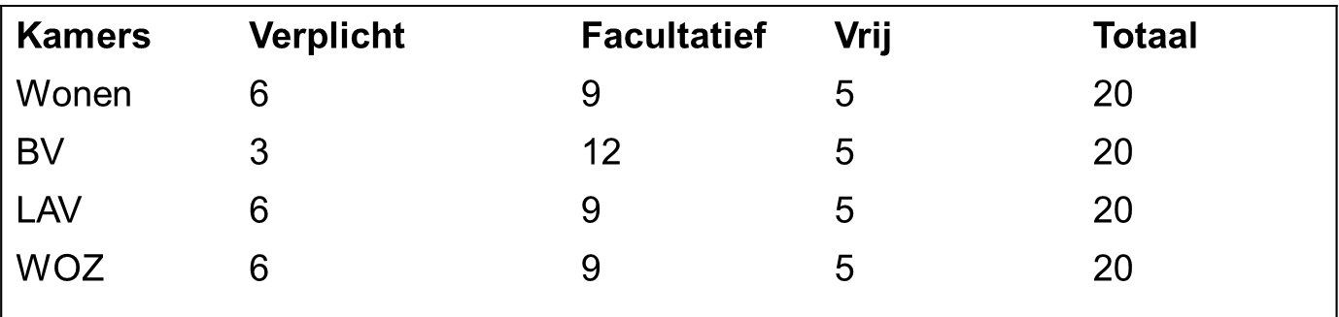
NRVT – voor de taxateur RT
Basisverplichting 1 kamer: 20 studiepunten (uren) per jaar

Slide 8
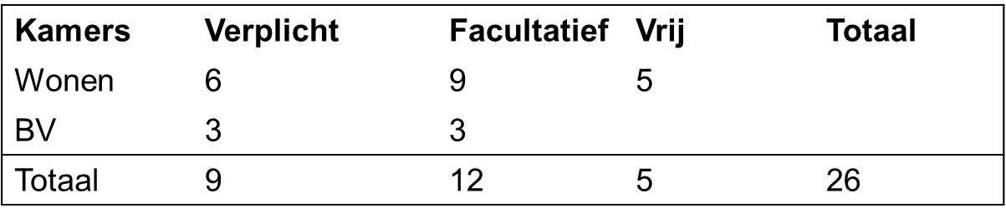
NRVT – voor de taxateur RT
Voor iedere kamer extra:
  + 6 punten
    de verplichte dag (6)
    bij BV: ½ dag verplicht (3) + ½ dag facultatief (3)

Slide 9
VastgoedCert + NRVT – voor de RMT
Voor NRVT
  20 punten
    Verplichte dag (6), facultatief (9), vrij (5)
Voor VastgoedCert
  Oud: 12 punten
    Verplichte dag (6), facultatief (6)
      Veelal geven deze vrijstelling in NRVT -> totaal blijft 20 punten
  Nieuw (A): in het jaar van de Niveaumeting
      Veelal geeft deze (6 punten) vrijstelling in NRVT -> totaal NRVT 14 punten
  Nieuw (B): in het jaar van de vrijstelling voor PE
      Voor NRVT blijft het totaal 20 punten
  Nieuw (C): in het jaar van de verplichte BSA’s
      Veelal geeft de BSA vrijstelling in NRVT -> maatwerk

Slide 10
VastgoedCert verplichte dagen
Wonen
  Burenrecht en erfdienstbaarheden
  Ethiek, morele dilemma’s en tucht voor de makelaar
BV
  Omgevingswet
  Juridische actualiteiten en ethiek voor de makelaar
LV
  Stikstofregeling
  Bodemverontreiniging

Slide 11
NRVT verplichte dagen
Wonen
  Onafhankelijkheid & Objectiviteit
  Vertaling van de bouwkundige opname naar het taxatierapport
BV
  Onafhankelijkheid & Objectiviteit
LV
  Onafhankelijkheid & Objectiviteit
  Referentie & Marktanalyse

Slide 12
Vastgoedpro - gediplomeerd
Voor vastgoedpro leden die wel gediplomeerd, maar niet gecertificeerd zijn
    2 dagen verplicht
    Eigen verantwoordelijkheid
    Zelf zoeken naar cursussen en opleiders
    Goedkeuring vragen aan vastgoedpro
    Eigen aan- en afmelding bij opleiders en vastgoedpro
  Samenwerking vastgoedpro & KPE
    Interessant en passend studieprogramma (totaal 2 dagen)
    Exclusief voor de gediplomeerde vastgoedpro makelaar
    Goedgekeurd door vastgoedpro
    Organisatie, registratie en afmelding door KPE

Slide 13
Vastgoedpro - gediplomeerd
Dag 1
  Burenrecht en erfdienstbaarheden
  Ethiek, morele dilemma’s en tucht voor de makelaar
Dag 2
  De toekomst van de makelaardij
  (een interactieve dag met een focus op de marktontwikkelingen en uw positie als makelaar in deze dynamische en competitieve markt)

Slide 14
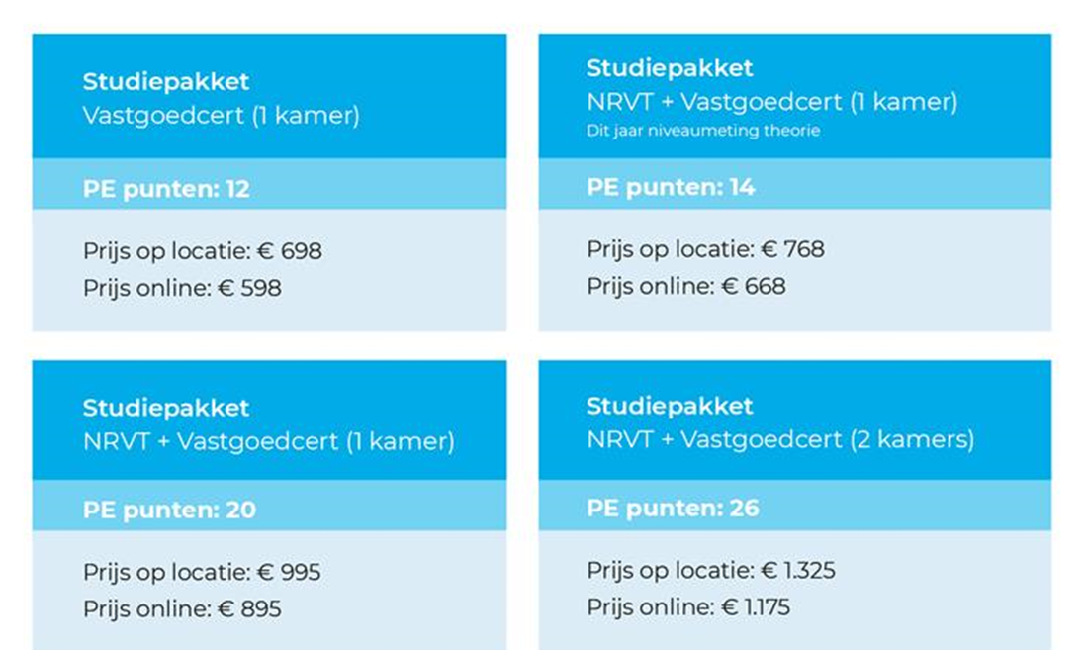
Korting voor vastgoedpro-leden
Extra korting voor vastgoedpro-leden; € 50,-

Slide 15
Specials
Maatwerkprogramma’s
  Vanaf circa 15-20 deelnemers (bedrijven of regio’s)
  Eigen cursus locatie
  Standaard programma’s met een exclusieve touch…
Courses / Studiereizen
  Vanaf circa15-20 deelnemers
  Volledig verzorgd meerdaags programma inclusief hotel, diners, excursies
  Al uw studiepunten voor VastgoedCert en/of NRVT
  Alle ruimte voor collegiaal netwerken en ontspanning
  Maastricht, Winterberg (maar ook Antwerpen…. of…..???)
  Altijd maatwerk !

